Slide 1

Previsão do tempo da empresa falcons

Slide 2
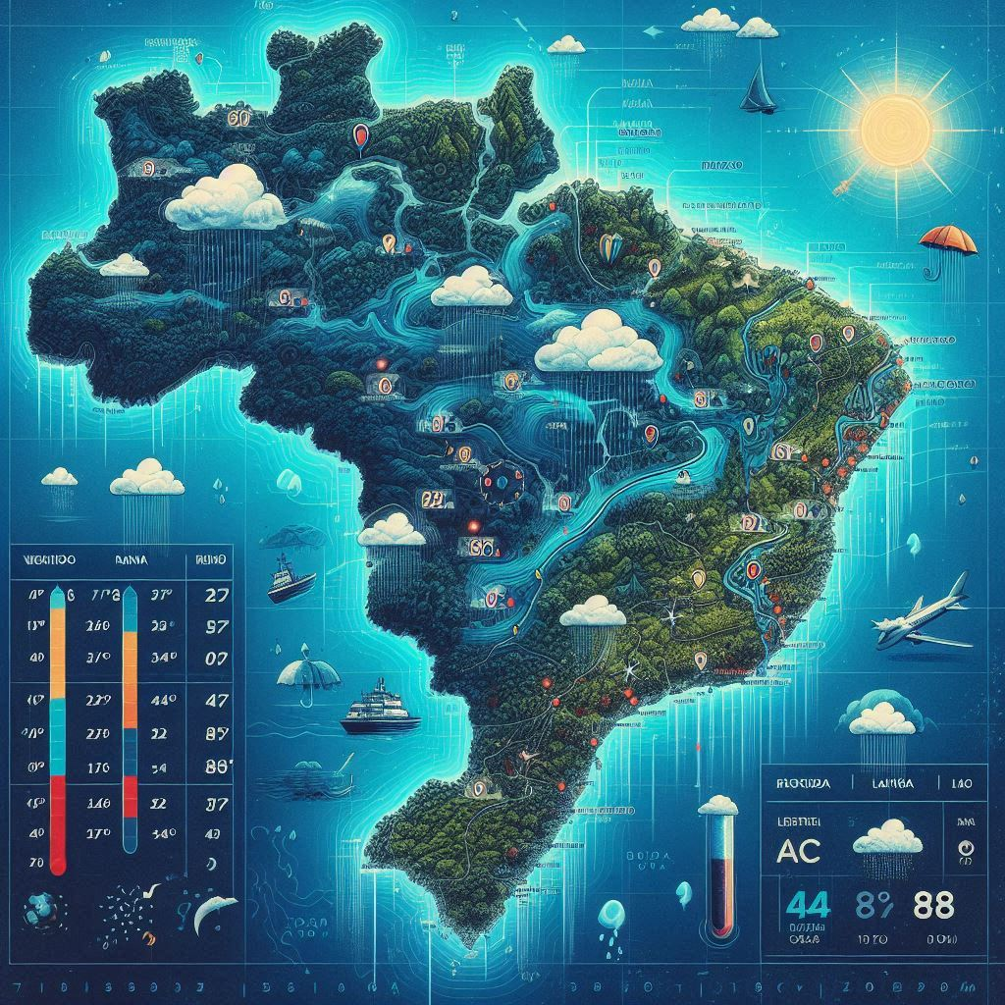
Previsão do Tempo para o Brasil
Previsão do Tempo para o Brasil
Bom dia! Aqui está a previsão do tempo detalhada para o Brasil.
No Norte, principalmente nas regiões amazônicas, teremos chuvas fortes e trovoadas, com temperaturas altas, variando entre 26°C e 30°C.
O Nordeste terá tempo misto, com sol e pancadas de chuva isoladas, temperaturas entre 28°C e 32°C.
O Centro-Oeste do país verá sol intenso com poucas nuvens e temperaturas elevadas, chegando aos 34°C.
O Sudeste, especialmente em São Paulo e Minas Gerais, terá tempo parcialmente nublado com chuvas esparsas e temperaturas de 20°C a 26°C.
No Sul, a chegada de uma frente fria trará chuva e queda nas temperaturas, com mínimas em torno de 10°C e máximas não ultrapassando 20°C.
Preparem seus guarda-chuvas no Norte e no Sul, e aproveitem o sol no Centro-Oeste!

Slide 3
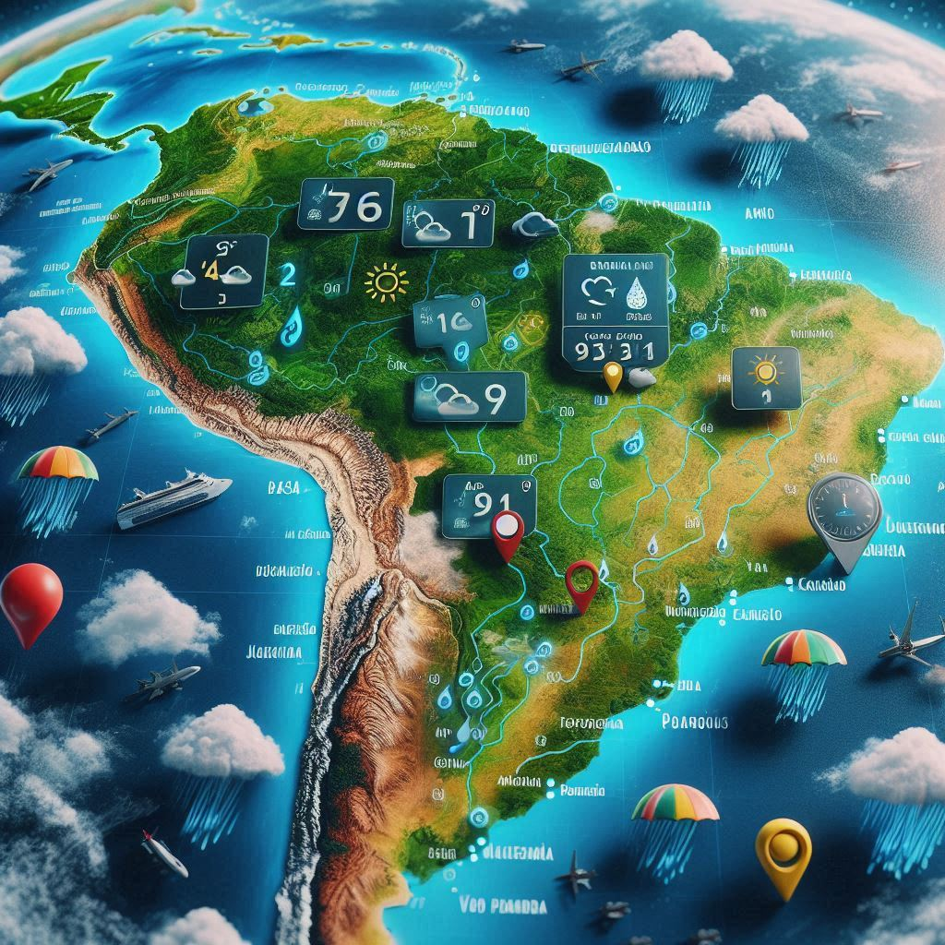
Previsão do Tempo para a américa latina
Previsão do Tempo para a América do Sul
Bom dia! Vamos dar uma olhada na previsão do tempo para a América do Sul.
No Brasil, chuvas intensas são esperadas na região amazônica, enquanto o Sul do país terá tempo mais frio e úmido.
A Argentina e o Uruguai verão um clima misto, com sol e algumas chuvas esparsas, especialmente nas regiões litorâneas, com temperaturas variando entre 10°C e 20°C.
No Chile, especialmente ao longo da costa e nas regiões montanhosas, espera-se chuvas e temperaturas mais frias, variando de 5°C a 15°C.
No Peru e na Bolívia, o clima será mais seco com sol predominando, com temperaturas entre 20°C e 30°C.
No geral, teremos um dia bastante variado, com condições que vão desde o calor tropical na região norte até o clima frio e úmido no sul do continente.

Slide 4
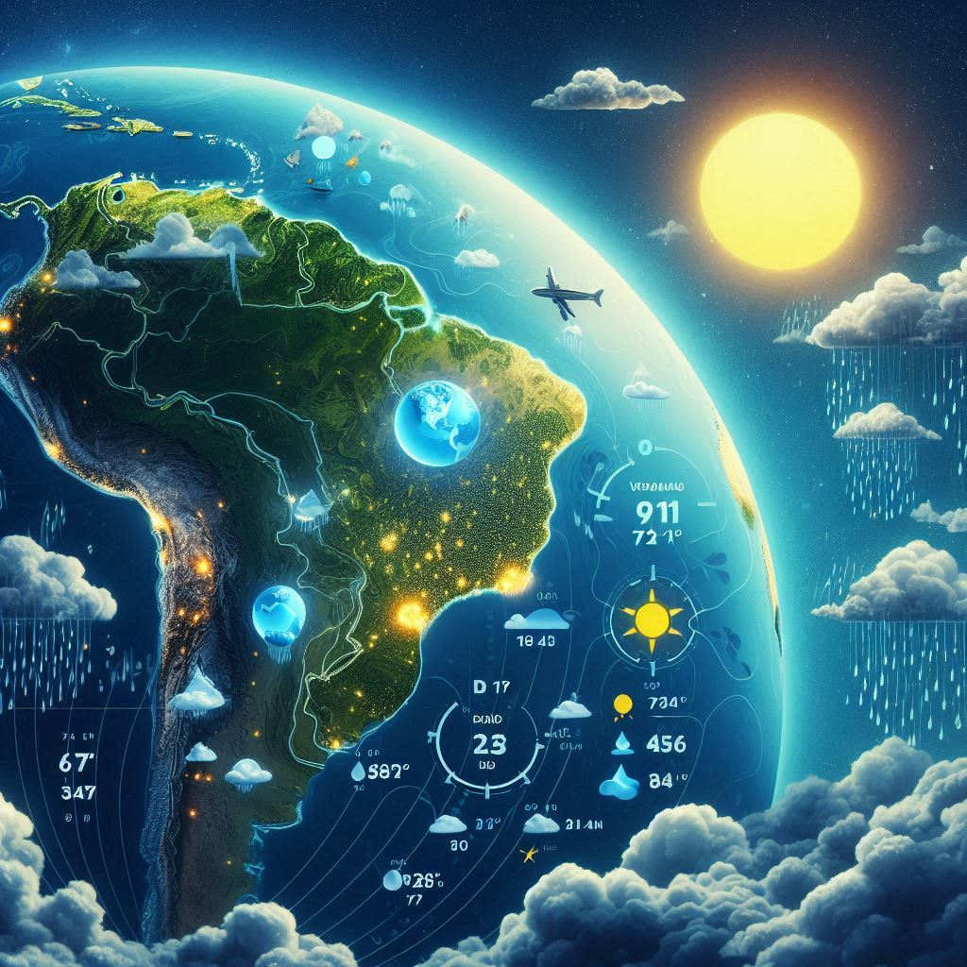
Previsão do Tempo para o Brasil
Previsão do Tempo para o Brasil
Bom dia! Vamos conferir a previsão do tempo para o Brasil.
No Norte, principalmente na Amazônia, espera-se muita chuva com altas temperaturas variando entre 25°C e 30°C.
O Nordeste terá tempo parcialmente nublado com algumas pancadas de chuva isoladas, e temperaturas entre 28°C e 34°C.
No Centro-Oeste, teremos um clima predominantemente ensolarado, com temperaturas elevadas, chegando aos 35°C em algumas áreas.
O Sudeste apresenta um cenário de chuvas esparsas, especialmente em São Paulo e Minas Gerais, com temperaturas variando de 22°C a 28°C.
No Sul, espera-se uma frente fria trazendo chuva e temperaturas mais baixas, variando de 15°C a 20°C.
No geral, a umidade relativa do ar estará alta em todo o país, especialmente nas regiões Norte e Nordeste.

Slide 5
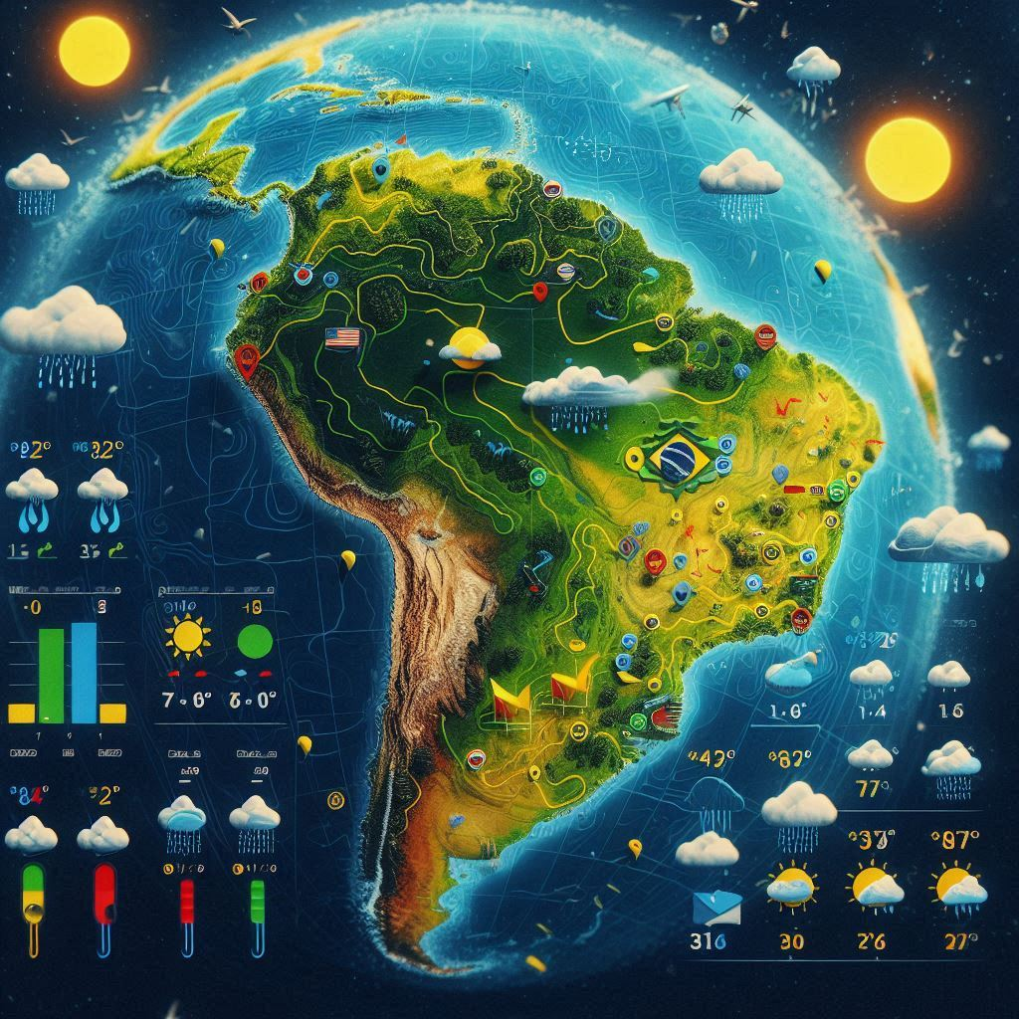
Previsão do Tempo para a américa do sul
Boa noite! Agora vamos conferir a previsão do tempo para a América do Sul durante a noite.
O Norte do Brasil e a Amazônia continuarão com chuvas intensas e trovoadas, com temperaturas noturnas em torno de 24°C.
No Nordeste brasileiro, o tempo estará mais estável com algumas nuvens e temperaturas amenas de 22°C.
O Sudeste terá uma noite nublada com possibilidades de chuvas leves em áreas isoladas, temperaturas variando de 18°C a 22°C.
No Sul, uma frente fria trará temperaturas ainda mais baixas, com mínimas atingindo 10°C, além de chuva persistente.
Na Argentina, Uruguai e Chile, espera-se uma noite fria com chuvas esparsas, especialmente nas regiões montanhosas e litorâneas, com mínimas em torno de 5°C a 12°C.
Preparem-se para uma noite de grande variação climática em toda a América do Sul

Slide 6
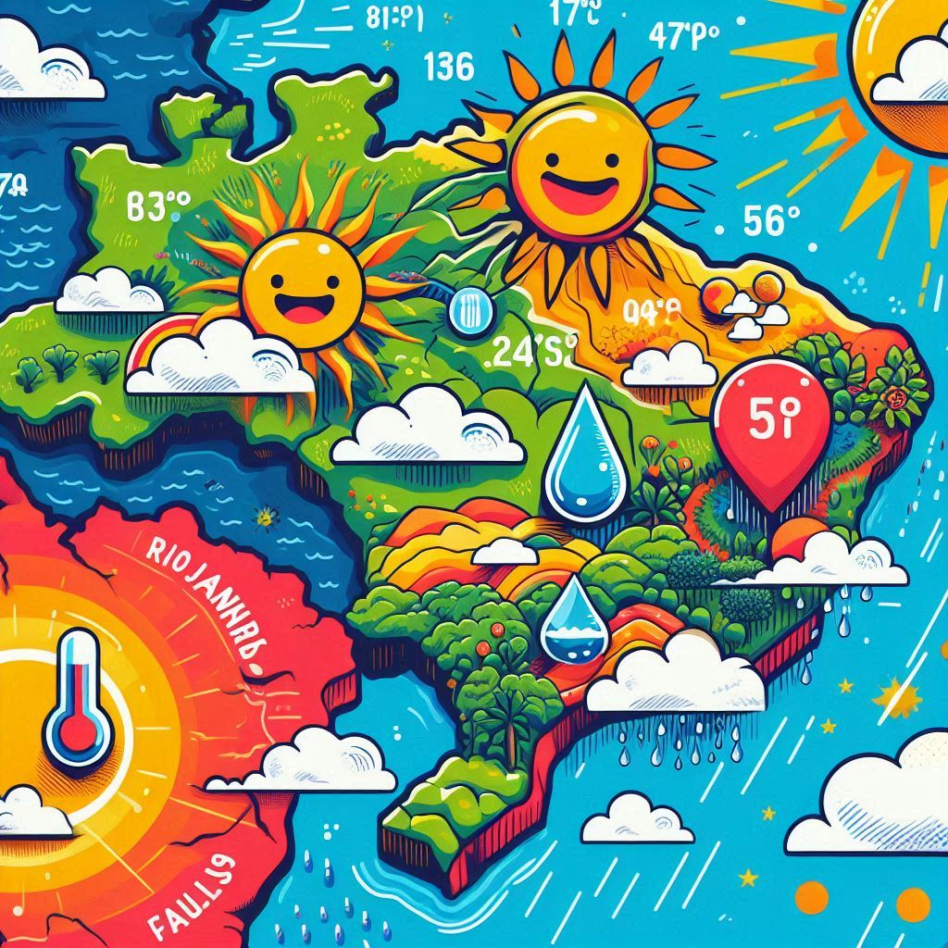
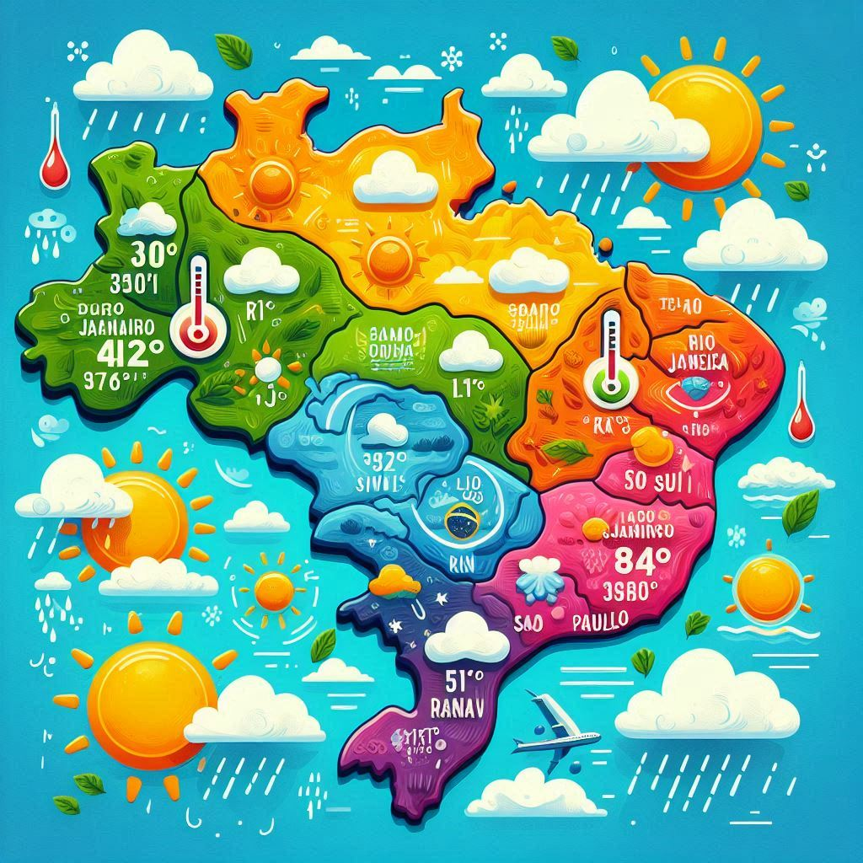

Slide 7
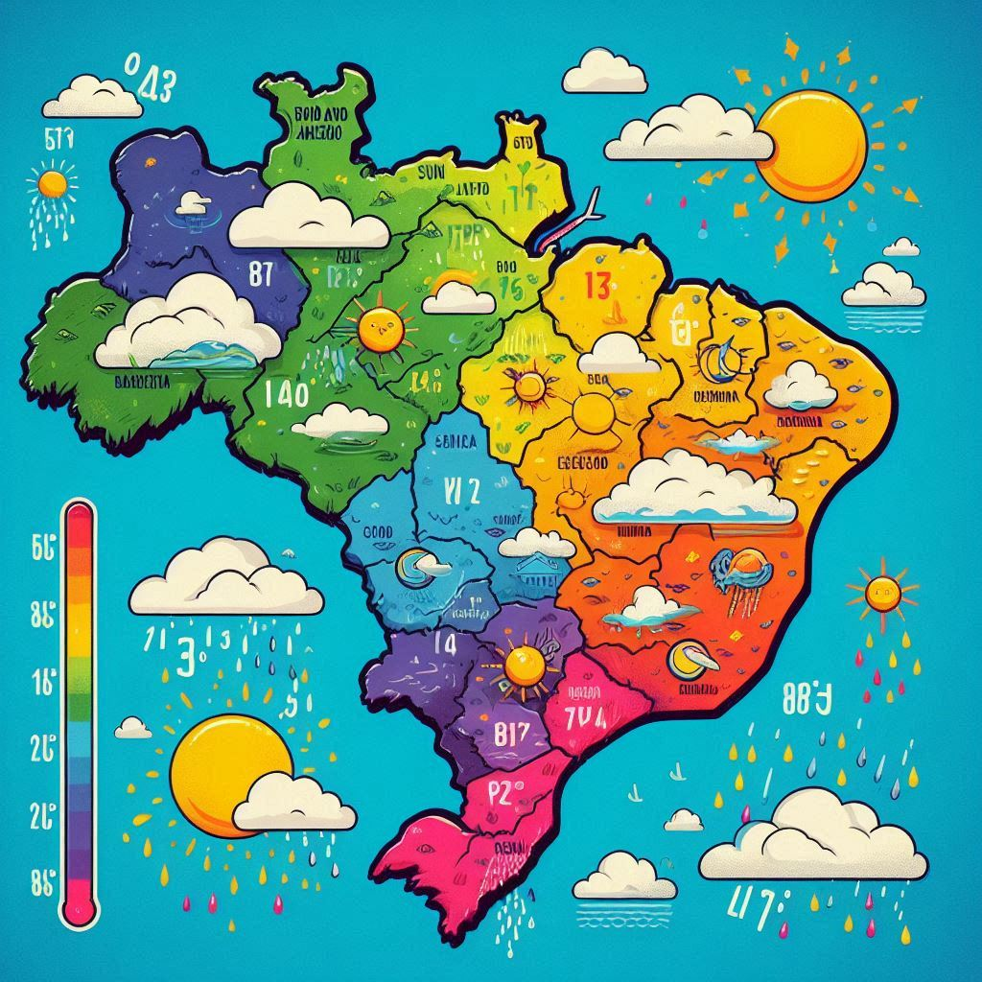
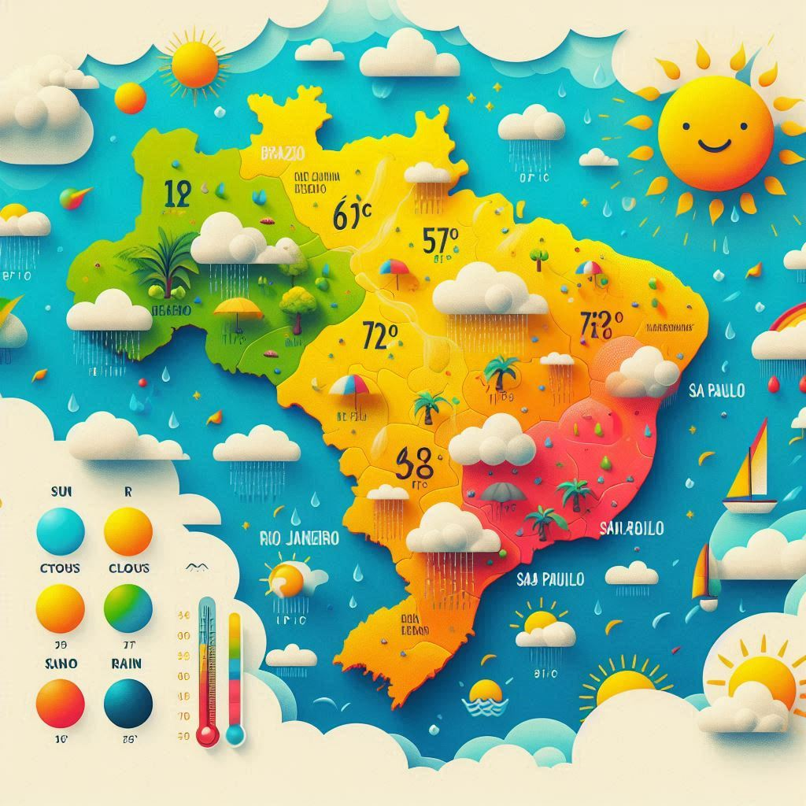

Slide 8
Muito obrigado!

